Slide 1
Capítulo 6

Slide 2
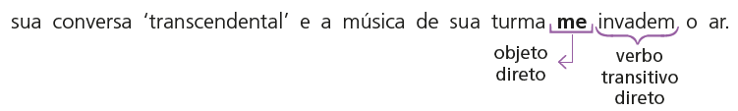
Colocação pronominal
Os pronomes pessoais oblíquos átonos são aqueles que têm uma tonicidade fraca, por isso são átonos e precisam se apoiar em uma palavra tônica — o verbo.
Segundo a gramática, a posição desses pronomes se dará antes, no meio ou depois do verbo a que estão ligados.
A colocação mais comum desses pronomes nas orações é antes dos verbos, chamada de próclise.

Slide 3
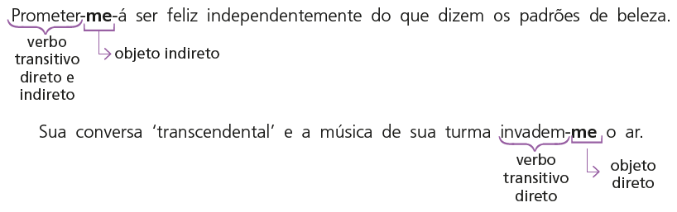
Colocação pronominal
Os pronomes podem assumir outras duas posições: mesóclise — no meio do verbo, e ênclise — depois do verbo.

Slide 4
Colocação pronominal
Para posicionar esses pronomes nas orações, é preciso considerar que a próclise ocorre quando, antes do verbo, for usado:
  Advérbios: Não te escrevo por nada disso.
  Conjunção subordinativa ou pronome relativo: Disse que se emocionou. Sou a moça que você não viu.
  Pronome demonstrativo, indefinido e interrogativo: Todos te dizem para ser o padrão. Quem te disse isso? Isso me deixou triste.
A mesóclise deve ocorrer com:
  Verbo no futuro do presente: As experiências deixar-me-ão aprender.
  Verbo no futuro do pretérito: As experiências deixar-me-iam aprender.

Slide 5
Colocação pronominal
A ênclise deve ocorrer nos casos de:
  Verbo no imperativo afirmativo: Atentem-se todos a essa situação.
  Verbo no infinitivo impessoal: Não queria ferir-te.
  Verbo no início do período: Chamam-me de sonhadora.
  Verbo depois de pausa: Não falei com a menina, calei-me.
  Verbo no gerúndio: Não a chamei acreditando-me atrevida.
O importante, nesse caso, é reconhecer em que contextos serão usadas as regras de colocação pronominal. No Brasil, no entanto, existe um uso padronizado de próclise. Os pronomes oblíquos átonos têm uma pronúncia quase tônica, o que garante a eles um acento, uma tonicidade mais forte, garantindo o uso antes do verbo.

Slide 6




A contração da preposição a e do artigo a dá origem à crase, representada na escrita pelo acento grave (`).
Crase
De maneira geral, a crase ocorre quando o verbo exige a preposição a e o segundo termo é feminino.
Crase, uma palavra de origem grega que significa “fusão”, é a contração da preposição a com o artigo a, formando à.
Na escrita, essa contração é indicada pela letra a com o acento grave: preposição a + artigo a = à.

Slide 7
Crase
A regra geral para o emprego da crase é: depois de um termo que exige a preposição a, seguido de um artigo e de um substantivo femininos.
  O rapaz foi à feira.
Ir a + a feira → a + a = à
  Hércules obedeceu às orientações do viajante.
Obedecer a + as orientações → a + as = às
Também se emprega a crase em expressões adverbiais e locuções conjuntivas:
  À medida que avançava, procurava um ponto de boa visibilidade.
  Fugiram às pressas.
Não se usa a crase: antes de palavra masculina, antes de verbo e em expressões com palavras repetidas.
Uma dica para o uso da crase: se, ao trocar o substantivo feminino por um masculino, for preciso usar ao, é sinal de que a crase é necessária com o substantivo feminino.

Slide 8
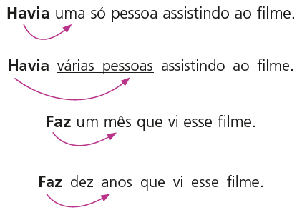
Concordância especial: haver e fazer
O verbo haver com sentido de existência e o verbo fazer com sentido de tempo são considerados verbos impessoais e, por isso, devem ser conjugados na 3ª pessoa do singular.

Slide 9
É comum as pessoas conjugarem o verbo no plural acreditando que o sujeito desses verbos são os elementos grifados.
Ocorre que, por indicarem existência, tornam-se verbos impessoais e, por isso, sem sujeito, sendo usados sempre no singular. Isso não quer dizer que esses verbos não sejam usados no plural em outros contextos.
Nesses casos, o verbo haver foi usado para formar uma locução verbal. O verbo fazer indicou a ação realizada pelo sujeito.
Concordância especial: haver e fazer

Slide 10
Concordância especial: ser
A regra geral é que o verbo ser pode concordar com o sujeito ou com o predicativo do sujeito, sendo uma opção de quem produz o texto.
Quando o sujeito do verbo for um pronome indefinido ou demonstrativo e o predicativo estiver no plural, o verbo concorda com o plural.
  Alegria e tristeza não são a mesma coisa.
  Alegria e tristeza não é a mesma coisa.
  Isso são modos?
  Aquilo eram situações típicas de jovem.

Slide 11
Concordância especial: ser
Se o sujeito for pessoa, independentemente do predicativo, o verbo combinará com a pessoa. Como no exemplo a seguir:
  Lady Bird é só problemas.
Quando o sujeito do verbo ser indicar quantidade, o verbo deve ser usado no singular.
  Tomar dois litros de água é muito pouco!
Quando indicar hora ou distância, a concordância é feita com o numeral.
  São 8 h.
  É 1 km daqui.

Slide 12
Jargão
As palavras e expressões empregadas por um grupo específico de falantes que as utilizam para se comunicar de um jeito próprio, peculiar, constituem um jargão.
Há jargões usados por diferentes grupos sociais e profissionais.
Esses grupos praticam, em algumas situações de uso da língua, um falar muito específico, inacessível ou pouco compreensível aos que não fazem parte do grupo.
Há jargões usados por grupos de advogados, policiais, médicos; profissionais da moda e da beleza, do esporte, da música etc.

Slide 13


Gêneros digitais
Com os novos suportes digitais, no entanto, alguns gêneros já existentes recebem outros suportes, como a carta que, no Facebook, ganha uma forma nova de chegar ao destinatário.
Com a internet, surgiram gêneros digitais, como o blogue.

Slide 14
Resenha crítica
Caracteriza-se por apresentar informações sobre um objeto cultural de modo crítico. Muitas vezes, esse caráter crítico já é expressado no título do texto lido.
Apresenta a avaliação de uma obra e deve ser produzido a partir de argumentos que sustentarão a opinião do autor. Geralmente, é publicada em jornais, revistas, blogues, sites. Também pode ser produzida na prática de estudo e pesquisa para comentar leituras, literárias ou não, a fim de aprofundar os conhecimentos do autor da resenha por meio do resumo e da discussão sobre o que foi lido. O autor do texto deve apresentar uma tese sobre a obra resenhada e deixar pistas de sua opinião.
A produção de uma resenha exige as atividades de leitura da obra, de interpretação e de resumo, além de um posicionamento diante de uma questão que possa gerar respostas diferentes: a obra é boa? Note que, diante desse questionamento, haverá pessoas que não concordarão com a opinião defendida e, nessa perspectiva, quem escreve deve dialogar com essa possibilidade.

Slide 15
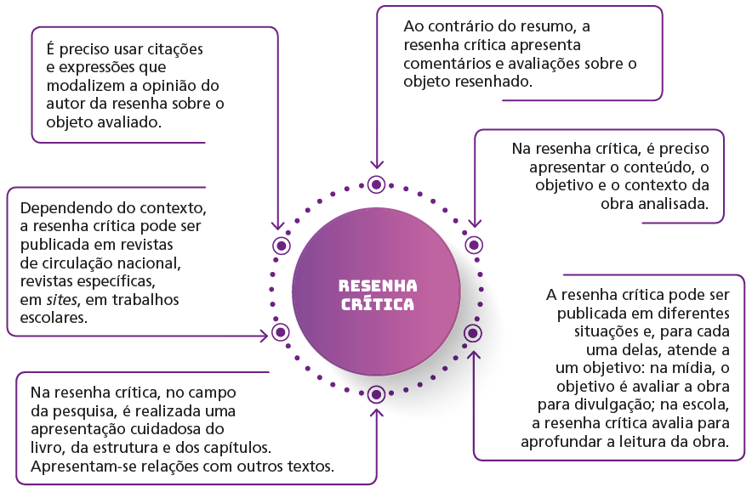
Resenha crítica

